Slide 1
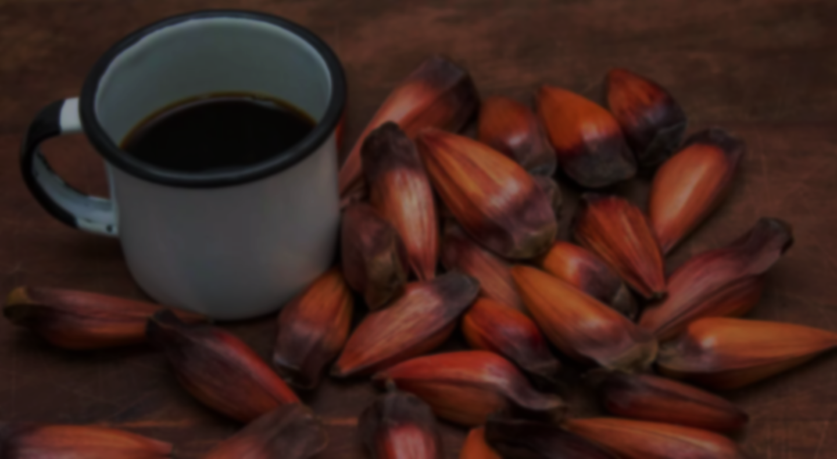
O PINHÃO
Aluna: Victória Marya Menk Carvalho
Disciplina: EACBAS
Professor: Benedito José Santos

Slide 2
O que é o pinhão?
O pinhão ( ou Araucaria angustifólia) se trata da parte comestível da pinha e também a semente da araucária, é também a designação genérica da semente de várias espécies de pinaceaes e araucariaceaes, plantas gimnospérmicas, isto é, cuja semente não se encerra num fruto. É encontrado geralmente no sul e sudeste do nosso país

Slide 3
Seu plantio
As sementes devem ser novas, são 3 e terão que ser plantadas na horizontal;
Deve ser plantada na terra rica em humus (terra preta) e sempre deve estar úmida, mas nunca encharcada;
Preferencialmente deve ser plantado em local de pleno sol, à meia-sombra, embora as sementes não gostem de contato direto com o sol quando novas;
A araucária começa a produzir o fruto com 12 a 15 anos.

Slide 4
BENEFICIOS
MALEFICIOS
Além do sabor e textura que o pinhão apresenta, ele é rico em potássio, cálcio, zinco e magnésio. Contem presença de fibras o que auxilia no intestino e também é ótimo para combater a anemia
Seu baixo teor de gordura faz dele um excelente alimento para ser consumido em dietas, e esse fruto pode ser preparado de diversas formas.
Quando consumido em exagero pode fazer mal levando ao estufamento, ma digestão e causando insônia.

Slide 5
Fontes:
https://ambientes.ambientebrasil.com.br/florestal/programas_e_projetos/plantio_de_pinhao.html
https://www.gazetadopovo.com.br/viver-bem/saude-e-bem-estar/pinhao-rico-em-fibras-semente-ajuda-intestino
https://blog.tudogostoso.com.br/cardapios/receitas-faceis/pinhao-saiba-como-cozinhar-e-beneficios/
http://saborbasico.blogspot.com/2017/07/pinhao-e-sua-historia-post-i-de-ii.html
https://g1.globo.com/sp/campinas-regiao/terra-da-gente/noticia/2021/05/05/pinhao-semente-castanha-ou-fruto.ghtml

Slide 6
AGRADEÇO PELA ATENÇÃO!
Aluna: Victória marya Menk carvalho – 1º biológicas

